Slide 1
第16章 CSS3设置边框

Slide 2
本章目标
CSS2.1 边框设置回顾
CSS3新增边框设置属性

Slide 3
1. CSS2.1背景设置回顾
border-width 设置边框粗细
border-color 设置边框颜色
border-style 设置边框样式

Slide 4
2. CSS3新增边框属性
border-image: 图片边框
border-radius:圆角边框
box-shadow盒子阴影

Slide 5
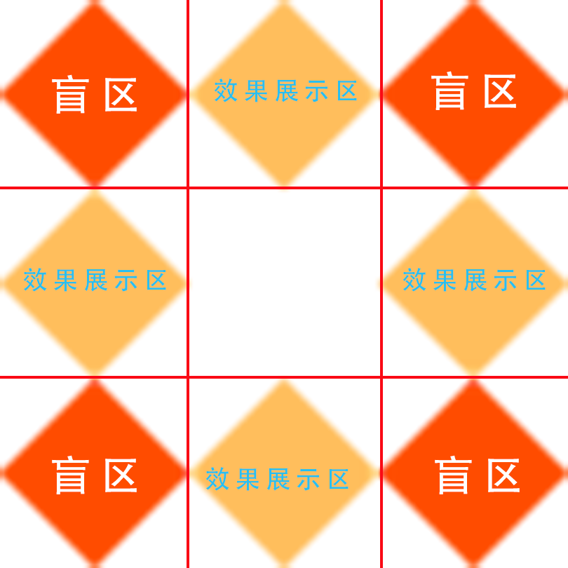
2.1 border-image边框图片
border-image 图片边框（IE9以上支持）边框或者边框背景图片大小，单位是px，可以使用1-4个值，表示4个方位，类似于border-width设置方式
      --percentage也是用来设置边框或这边看背景图片大小，跟number不同之处是，percentage使用的是百分比。
      --stretch默认值、repeat、round:这三个属性参数是用来设置边框或者边框背景图片的铺放方式，类似于background-repeat，其中stretch会拉伸边框背景图片、repeat会重复边框背景图片，round是平铺边框背景图片
      在线演示网址: https://mdn.mozillademos.org/en-US/docs/Web/CSS/CSS_Background_and_Borders/Border-image_generator$samples/Border_Image_Generator?revision=1507725
      合并书写:
      border-image:url() 裁剪 水平重复方式 垂直重复方式
      border-image:url() 裁剪(左右) 裁剪(上下) 水平重复方式 垂直重复方式
      border-image:url() 裁剪/裁剪完毕后九宫格背景图片大小 水平重复方式 垂直重复方式

Slide 6
2.1 border-image边框图片
实例:
1.带阴影效果的圆角按钮
2.tab圆角菜单

Slide 7
2.2 border-radius圆角边框
border-radius（IE9以上支持）
取值:
设置一个值:
border-radius:值;
设置两个值:
border-radius:top-left/bottom-right top-right/bottom-left
设置三个值:
border-radius:top-left top-right/bottom-left bottom-right
设置四个值:
border-radius:top-left top-right bottom-right bottom-left
      实例1
      实例2

Slide 8
2.3 box-shadow 盒子阴影属性
box-shadow（IE9以上支持）
默认值:none 没有阴影效果
取值:
inset:阴影类型，可选值。如果不设置默认是外部阴影，设置为inset为内阴影。
x-offset:阴影水平偏移量
y-offset:阴影垂直偏移量
blur-radius:阴影模糊半径,可选值
spread-radius:阴影扩展半径,可选值
color:阴影颜色，可选值
box-shadow: [inset]<x-offset><y-offset>[blur-radius][color];
实例1
实例2

Slide 9
本章总结
border-image: 图片边框
border-radius:圆角边框
border-shadow盒子阴影

